Slide 1
Ποίηση & Τραγούδι Διδακτικό Σενάριο για τη Β΄ Δημοτικού
Μάθημα: ΥΕ 232 Νεοελληνική Ποίηση - Παιδική Ποίηση και Διδακτική της
Φοιτητές: Βασιλόπουλος Ιωάννης 5225
Σιδηροπούλου Δήμητρα 4519
ΦΛΩΡΙΝΑ
ΝΟΕΜΒΡΙΟΣ 2021

Slide 2
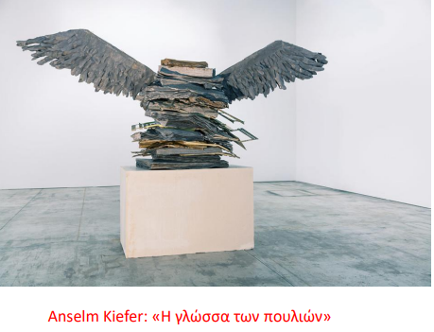
Εισαγωγή
Έχοντας ως επίκεντρο το μαθητή, η ποίηση στο δημοτικό έχει ως στόχο την γνωριμία των μαθητών με τα ιδιαίτερα χαρακτηριστικά του ποιητικού λόγου. Προκειμένου να προσελκύσουμε το ενδιαφέρον των μαθητών για την ποίηση αλλά και τη μουσικότητά της, επιλέχθηκαν ποικίλες δραστηριότητες, τόσο ατομικές όσο και ομαδικές. Στόχος αυτού του Project είναι η εξοικείωση των μαθητών με το ρυθμό και τα παιγνίδια της γλώσσας αλλά και η γνωριμία με όσον το δυνατόν περισσότερα ποιήματα.

Slide 3
Δεδομένες παραδοχές
01
02
03
04
05
06
Η διάρκεια του διδακτικού σεναρίου ανέρχεται σε 24 διδακτικές ώρες
Η τάξη μας αποτελείται από 20 μαθητές/τριες
Οι εκπαιδευόμενοι έχουν έρθει σε επαφή προηγουμένως με ποιήματα και τα μορφολογικά χαρακτηριστικά ενός ποιήματος
Οι εκπαιδευόμενοι είναι βασικοί χρήστες Η/Υ και διαδικτυακών προγραμμάτων διδασκαλίας
Οι μαθητές/τριες είναι εξοικειωμένοι με ομαδοσυνεργατικές δραστηριότητες
Έχει προηγηθεί συζήτηση για τα τραγούδια και τη σχέση τους με τα ποιήματα.

Slide 4
Εποπτικά μέσα και υλικά
Προτζέκτορας
Σύνδεση στο διαδίκτυο
Ταμπέλα (Tablet)
Κόλλες Α4
Ακουστικά
Μαρκαδόροι
Φάκελος κλασέρ

Slide 5
Στόχοι 1/2
Η διδασκαλία θα πραγματοποιηθεί με τη μέθοδο Project και μέσω αυτής αναμένουμε οι μαθητές/τριες να είναι σε θέση:
Να καλλιεργήσουν αγάπη για την ποίηση
Να εξοικειωθούν με την μεταφορική χρήση της γλώσσας
Να αντιληφθούν τις δυνατότητες της γλώσσας
Εξοικειωθούν με τα στοιχεία του ποιητικού λόγου και τη δομή του ποιήματος
Γνωρίσουν τα μορφικά χαρακτηριστικά ενός ποιήματος (στίχος, στροφή ,ομοιοκαταληξία, μέτρο – σχήματα λόγου, ήχος, ρυθμός, μουσική, οι ιδέες, το αίσθημα, η μεταφορά)
Να κατανοήσουν τα διαφορετικά είδη ποίησης
Να διεγείρουν την φαντασία τους
Να αναπτύξουν την ενσυναίσθηση
Να γνωρίσουν την ελληνική και ξένη παράδοση μέσω ελληνικών αλλά και μεταφρασμένων ποιημάτων
Να αναπτύξουν την ποιητική τους γνώση
Να μάθουν τους βασικούς μηχανισμούς της ποιητικής γραφής
Να εξασκήσουν την ποιητική γραφή
Να αντιληφθούν την αξία της ποίησης

Slide 6
Στόχοι 2/2
Να ενεργοποιηθεί η ανταπόκριση των μαθητών και συγκεκριμένα να καλλιεργήσουμε την ενεργητική πρόσληψη της γνώσης και την αυτενέργεια.
Να καλλιεργήσουμε την βιωματική μάθηση.
Να επιτύχουμε την επικοινωνιακή λειτουργία της διδασκαλίας.
Να καλλιεργήσουμε και να αναδείξουμε την ικανότητα της έκφρασης, της γραφής και του λόγου.
Να αναπτύξουμε την φαντασία και την δημιουργικότητα των
μαθητών καθώς και
Να αναπτύξουμε την προσωπική έκφραση των μαθητών.

Slide 7
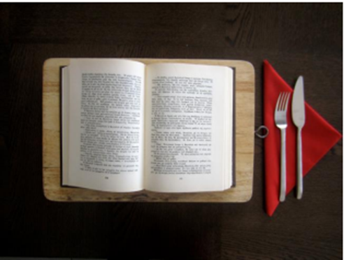
Δεξιότητες
Μετά το πέρας του Project οι μαθητές/τριες αναμένουμε να:
Καλλιεργήσουν αγάπη για την ποίηση
Κατανοήσουν το ρυθμό και τη μουσικότητα της ποιητικής γλώσσας
Εξοικειωθούν με τα στοιχεία του ποιητικού λόγου, τη δομή του ποιήματος, τα υλικά που χρησιμοποιούνται για το χτίσιμο του ποιήματος (μορφικά χαρακτηριστικά – στίχος, στροφή, ομοιοκαταληξία, μέτρο)
Συνδέσουν την ποίηση με το τραγούδι
Απομυθοποιήσουν την δυσκολία της ποίησης
Εξασκήσουν δεξιότητες όπως η παρατήρηση, η σύγκριση, η συνδυαστική σκέψη
Κινητοποιηθεί η σκέψη και η φαντασία τους
Παράγουν επιχειρηματικό λόγο αιτιολογώντας τις απαντήσεις τους
Εξασκήσουν την δεξιότητα της ενσυναίσθησης
Εξασκήσουν την κριτική σκέψη και τον κριτικό γραμματισμό
Γράψουν ένα μικρό ποίημα

Slide 8
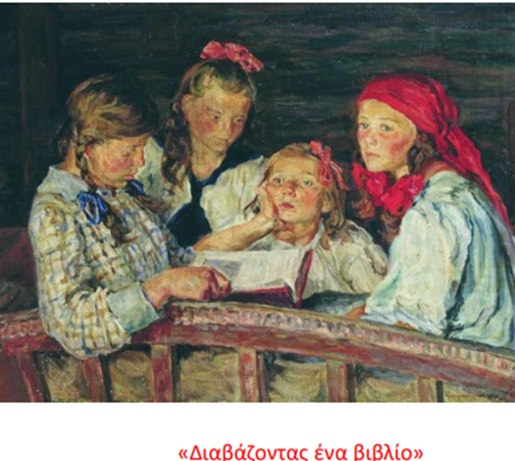
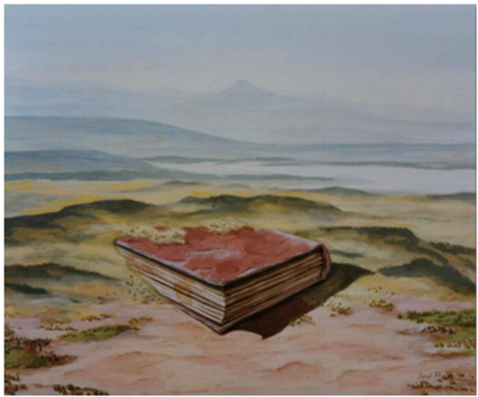
Α΄Φάση
Α΄ φάση: Πριν από την ανάγνωση
(6 διδακτικές ώρες)

Slide 9
Η Sloan (2003) υποστηρίζει ότι μια επιτυχής ενασχόληση με την ποίηση μέσα στην τάξη
ξεκινά με την ανάγνωση ποιημάτων, πολλών ποιημάτων, χωρίς ερωτήσεις ανάλυσης. Τα
παιδιά πρέπει να αποκτήσουν μια οικειότητα με τα διάφορα είδη ποίησης και να
παρατηρήσουν τη δομή τους - αλλά να μην σταθούν μόνο σ’ αυτή - έτσι ώστε να πειραματιστούν γράφοντας τα δικά τους ποιήματα.

Slide 10
ΕΙΣΑΓΩΓΗ ΣΤΟ ΘΕΜΑ
Προκειμένου να εισάγουμε το θέμα του σεναρίου με ένα πιο παιγνιώδη τρόπο, επιλέχθηκαν αρχικά να διαβασθούν από τους μαθητές/τριες μια συλλογή από ποιήματα λίμερικς.
Πρόκειται για πεντάστιχο σατιρικό ποίημα, που ο Γ. Σεφέρης πρότεινε δύο ελληνικά ονόματα
Λιμερίκι
Ληρολόγημα (Νεολογισμός με βάση το επίθετο του Edward Lear, Άγγλου λογοτέχνη που έγινε γνωστός για τα λίμερικ που έγγραψε)
Λόγω του χιουμοριστικού περιεχομένου τους, θα πετύχουμε τη δημιουργία μιας ενθουσιώδους ατμόσφαιρας για την ποίηση γενικότερα, γεγονός που θα βοηθήσει τους μαθητές/τριες να απομυθοποιήσουν την δυσκολία της ποίησης, με απώτερο στόχο σε επόμενη φάση του σεναρίου οι εκπαιδευόμενοι να γράψουν τα δικά τους ποιήματα.

Slide 11
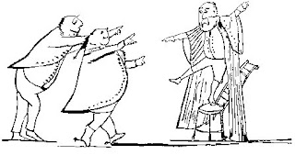
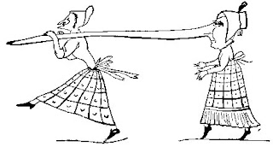
Λίμερικ του Edward Lear (Μετάφραση Γ. Ευθυμιάδης).
Έναν παράξενο άντρα από τη Δύση
Με στολισμένο ρούχο είχανε ντύσει
Τον ρωτούσανε «Σου κάνει;»
Κι απαντούσε «Σα φουστάνι!»
Ο δύστροπος ο άντρας απ’ τη Δύση
Μια κοπέλα είχε μύτη με ρουθούνια Που της έφτανε ως κάτω στα τακούνια Κι έτσι πήρε μια γριά Να βαδίζει μακριά Και να κουβαλάει μύτη και ρουθούνια

Slide 12
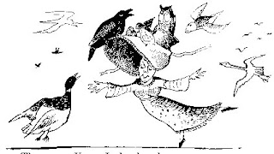
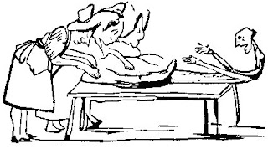
Λίμερικ του Edward Lear (Μετάφραση Γ. Ευθυμιάδης).
Στο καπέλο που φορούσε μια κοπέλα
Ήρθαν κι έλυσαν πουλάκια την κορδέλα
Κι απαντούσε : «Δε με μέλλει,
Ας καθίσει όποιο θέλει»
Και δεχόταν τα πουλάκια η κοπέλα
Γέροντα στο Βερολίνο
Και αδύνατο σαν σπίνο
Μία μέρα στη βιασύνη
Τον τυλίξανε στη ζύμη
Και τον ψήσαν λουκουμά στο Βερολίνο

Slide 13
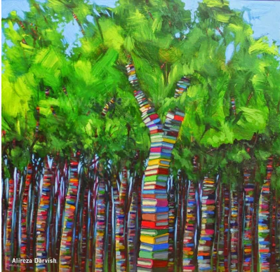
Έκθεση προβληματισμού
1.Κινητοποίηση μαθητών
Οι μαθητές κάθονται σε κύκλο χωρίς θρανία προκειμένου να αλληλοεπιδρούν ευκολότερα.
2. Αφόρμηση
Ο/Η εκπαιδευτικός βάζει τους μαθητές να ακούσουν ένα γνώριμο από τα παιδικά τους χρόνια νανούρισμα και ένα παιδικό τραγούδι.
3. Συζήτηση
Σε αυτή τη φάση ο/η εκπαιδευτικός συζητά με τους μαθητές για τα τραγούδια που άκουσαν.
«Τους ήταν γνώριμά; Ακούνε οι ίδιοι
τραγούδια; Ποια τραγούδια τους αρέσουν; Τους έκανε κάτι εντύπωση;»
4.Παρατήρηση
Ο/Η εκπαιδευτικός στην συνέχεια παρουσιάζει σε έντυπη μορφή τα τραγούδια που μόλις άκουσαν, με σκοπό να παρατηρήσουν οι μαθητές/τριες τον τρόπο με τον οποίο είναι γραμμένα.

Slide 14
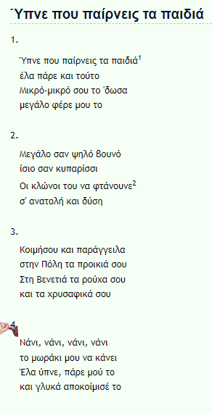
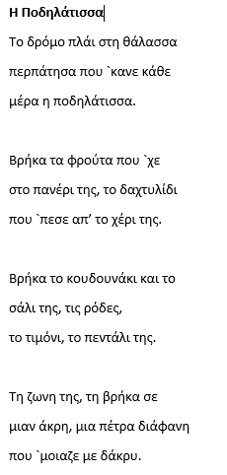
Ερωτήσεις κατανόησης
Έχετε ακούσει ξανά νανούρισμα;
Πότε το χρησιμοποιούμε;
Που αναφέρεται;
Σας έκανε κάτι εντύπωση από τον τρόπο που είναι γραμμένο και τη γλώσσα που χρησιμοποιεί;
Που αναφέρεται το τραγούδι «Η ποδηλάτισσά»;
Ποιες εικόνες σας ήρθαν στο μυαλό;
Έχετε ζήσει κάτι ανάλογο;

Slide 15
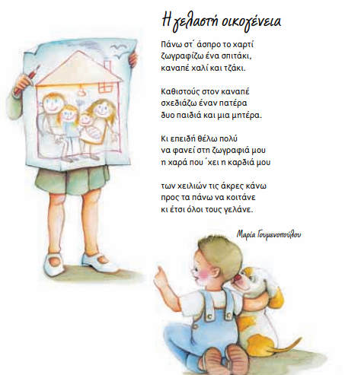
Στην συνέχεια και έχοντας οι μαθητές μπροστά τους σε έντυπη μορφή τα τραγούδια που μόλις άκουσαν, τους παρουσιάζεται το ποίημα της Μ. Γουμενοπούλου. Έπειτα ζητείται να παρατηρηθούν οι ομοιότητες και οι διαφορές στην δομή και τα τεχνικά μέρη ανάμεσα στα τραγούδια και στο ποίημα.

Slide 16
Στόχοι δραστηριότητας
Μέσω της παραπάνω δραστηριότητας θα προσπαθήσουμε να πετύχουμε τους εξής στόχους:
Καλλιέργεια αγάπης για την ποίηση
Εξοικείωση με την μεταφορική χρήση της γλώσσας
Αντίληψη των δυνατότητων της γλώσσας
Εξοικείωση με τα στοιχεία του ποιητικού λόγου και τη δομή του ποιήματος
Κατανόηση των διαφορετικών ειδών ποίησης
Διέγερση της φαντασία
Ανάπτυξη ενσυναίσθησης
Να γνωρίσουν την ελληνική και ξένη παράδοση μέσω ελληνικών αλλά και μεταφρασμένων ποιημάτων.

Slide 17
Στόχοι δραστηριότητας
Μέσω της παραπάνω δραστηριότητας θα προσπαθήσουμε να πετύχουμε τους εξής στόχους:
Εξοικείωση με τα στοιχεία του ποιητικού λόγου και τη δομή του ποιήματος
Γνωριμία με τα μορφικά χαρακτηριστικά ενός ποιήματος (στίχος, στροφή ,ομοιοκαταληξία, ρυθμός, μελωδία, μουσική, οι ιδέες, το αίσθημα, η μεταφορά)
Γνωριμία με τους βασικούς μηχανισμούς της ποιητικής γραφής

Slide 18
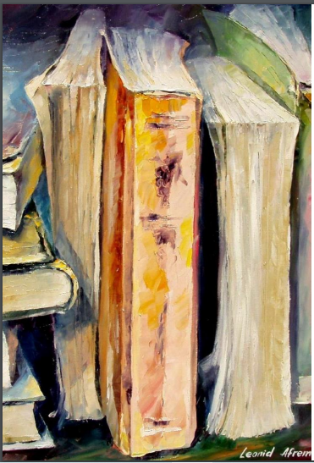
Α΄φάση 2^{η} δραστηριότητα Εμβάθυνση
Παρατηρήστε καλά τα παραπάνω αποσπάσματα και επισημάνετε ομοιότητες ή και διαφορές ως προς τη δομή τους.
Παρατηρήσατε ότι και τα τρία αποσπάσματα έχουν τα χαρακτηριστικά του ποιήματος; (δομή, ομοιοκαταληξία , ύφος)
Θα μπορούσε και το ποίημα «Η γελαστή οικογένεια» να μελοποιηθεί; Πώς;
Γνωρίζεις περιπτώσεις μελοποιημένων ποιημάτων;

Slide 19
3^{η} Δραστηριότητα
1^{ο} Παιγνίδι
2^{ο} Παιγνίδι
Επιλεγώ το ποίημα «Ύπνε που παίρνεις τα παιδιά»
Χωρίζω το ποίημα σε συλλαβές και τις υπογραμμίζω με πράσινο χρώμα
Διαβάζω το ποίημα με ρυθμό , χτυπώντας ένα παλαμάκι για τη συλλαβή που θέλω να τονίσω. (Τόνισε τις άρτιες συλλαβές, δηλαδή στις συλλαβές 2,4,6,…)
Παρουσιάζω στην ολομέλεια
Επιλέγω το ποίημα «Η γελαστή οικογένεια»
Βάζω τις στροφές, σε ένα μπλε κύκλο
Ψάχνω τώρα να βρω αν υπάρχει ομοφωνία στις τελευταίες συλλαβές των στίχων και υπογραμμίζω με κόκκινο χρώμα τις λέξεις που ταιριάζουν

Slide 20
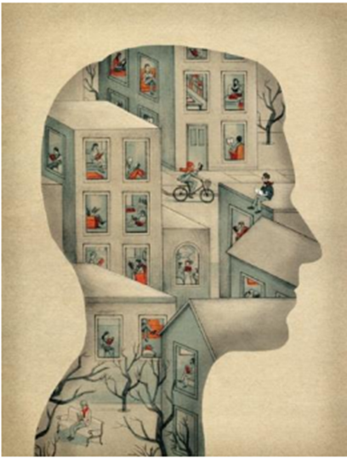
Στόχοι δραστηριότητας
1.
3.
2.
4.
Εξοικείωση με τα στοιχεία του ποιητικού λόγου και τη δομή του ποιήματος
Εκμάθηση των βασικών μηχανισμών της ποιητικής γραφής
Γνωριμία με τα μορφικά χαρακτηριστικά ενός ποιήματος
Συσχετισμός ποίησης και τραγουδιών
5.
Διέγερση φαντασίας

Slide 21
Β΄φάση: Ανάγνωση
(12 διδακτικές ώρες)

Slide 22
1η Δραστηριότητα
Χωρίζουμε την τάξη σε 4 ομάδες των 5 μαθητών/τριών.
Η κάθε ομάδα διαλέγει ένα διαφορετικό ποίημα ανάμεσα σε αυτά του Γιάννη Ρίτσου ή του Οδυσσέα Ελύτη (Τα ποιήματα παρατίθενται παρακάτω).
Ακρόαση ηχογραφημένης απαγγελίας/ μελοποιημένων έργων.
Οι μαθητές/τριες επιλέγουν ένα στίχο που τους έκανε εντύπωση και το γράφουν σε ένα χαρτόνι. Με την ολοκλήρωση της διαδικασίας, ο/η εκπαιδευτικός αναρτά το χαρτόνι σε κοινή θέα στην τάξη και ερωτά τις ομάδες το λόγο επιλογής των στίχων.

Slide 23
Απόσπασμα από το ποίημα του Γιάννη Ρίτσου, «Ειρήνη»
Τ' όνειρο του παιδιού είναι η ειρήνη.
Τ' όνειρο της μάνας είναι η ειρήνη.
Τα λόγια της αγάπης κάτω απ' τα δέντρα,
είναι η ειρήνη.
Ο πατέρας που γυρνάει τ' απόβραδο μ' ένα φαρδύ χαμόγελο στα μάτια
μ' ένα ζεμπίλι στα χέρια του γεμάτο φρούτα
κ' οι σταγόνες του ιδρώτα στο μέτωπό του
είναι όπως οι σταγόνες του σταμνιού που παγώνει το νερό στο παράθυρο,
είναι η ειρήνη.
Διαθέσιμο ΕΔΏ:
https://youtu.be/31Y5C5sa-EM
Το κυκλάμινο (Γιάννης Ρίτσος) Μικρό πουλί τριανταφυλλί δεμένο με κλωστίτσα με τα σγουρά φτεράκια του στον ήλιο πεταρίζει Κι αν το τηράξεις μια φορά θα σου χαμογελάσει κι αν το τηράξεις δυο και τρεις θ’ αρχίσεις το τραγούδι
Διαθέσιμο ΕΔΏ: https://youtu.be/nI2c3YJ35Z0

Slide 24
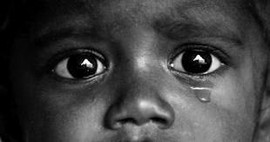
Απόσπασμα από το ποίημα του Γιάννη Ρίτσου,
“Αναφυλλητό”.
——————————————————————————
Τα παιδιά θέλουν παπούτσια
τα παιδιά θέλουν ψωμί
θέλουνε και φάρμακα
δούλεψε και συ.
Γέλα κλαίγε κι όλο λέγε
το παιδί: ζωή.
Τίποτ’ άλλο, Ζωή.
Ζύμωνε στη σκάφη
πρώτο σου ζυμάρι, πρώτο σου ψωμί
ένα καλυβάκι μια μικρούλα αυλή
για το παιδί
Ζύμωνε το χώμα
με το δάκρυ δάκρυ
φτιάξε ένα χωμάτινο πουλί
να πετάει τη νύχτα
και να κελαηδεί
για το παιδί.
Τούτη είναι η ζωή μας
τούτο το μεγάλο, τίποτ’ άλλο
γέλα κλάψε, πες ό,τι θες
Το παιδί ζωή: ζωή
τίποτ’ άλλο!
Διαθέσιμο ΕΔΏ:
https://youtu.be/dAtB5Befsy0

Slide 25
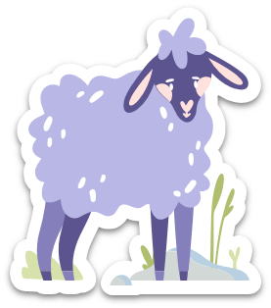
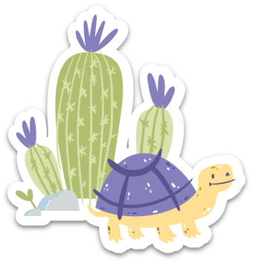
Βαπόρι στολισμένο βγαίνει στα βουνά κι αρχίζει τις μανούβρες «βίρα μάινα» Την άγκυρα φουντάρει στις κουκουναριές φορτώνει φρέσκο αέρα κι απ' τις δυο μεριές Είναι από μαύρη πέτρα κι είναι απ' όνειρο κι έχει λοστρόμο αθώο ναύτη πονηρό Από τα βάθη φτάνει τους παλιούς καιρούς βάσανα ξεφορτώνει κι αναστεναγμούς Έλα Χριστέ και Κύριε λέω κι απορώ τέτοιο τρελό βαπόρι τρελοβάπορο
Απόσπασμα από το ποίημα του Οδυσσέα Ελύτη,
«Το τρελοβάπορο»
——————————————————————
Διαθέσιμο εδώ:
https://youtu.be/oKpBOIisCkg

Slide 26
Ο/Η εκπαιδευτικός αναθέτει στους μαθητές/τριες να απαγγείλουν τον στοίχο που επέλεξαν κάθε φορά με διαφορετικό τρόπο.
Ατομικά
Ομαδικά
Εν χορώ
Ένας στίχος ανά παιδί
Στην συνέχεια και εφόσον έχει γίνει η πρώτη επεξεργασία των ποιηματίων, ζητείται από τους μαθητές/τριες να εστιάσουν σε σημεία όπως
Πρόσωπα
Σκηνικό
Εικόνες
Ήχοι
Χρώματα

Slide 27
Στόχοι 1ης Δραστηριότητας
Με την παραπάνω δραστηριότητα θα προσπαθήσουμε να πετύχουμε τους εξής στόχους:
Να αναπτύξουμε την δημιουργικότητα των μαθητών.
Να επιτύχουμε την δημιουργία ομαδικού πνεύματος.
Να ενεργοποιήσουμε την ανταπόκριση των μαθητών και συγκεκριμένα να καλλιεργήσουμε την ενεργητική πρόσληψη
και την αυτενέργεια.
Να καλλιεργήσουμε την βιωματική και αυθεντική μάθηση.
Να επιτύχουμε την επικοινωνιακή λειτουργία της διδασκαλίας.
Να αναδείξουμε τις ικανότητες γραφής κα λόγου των μαθητών.
Να αναπτύξουμε την προσωπική έκφραση των μαθητών.

Slide 28
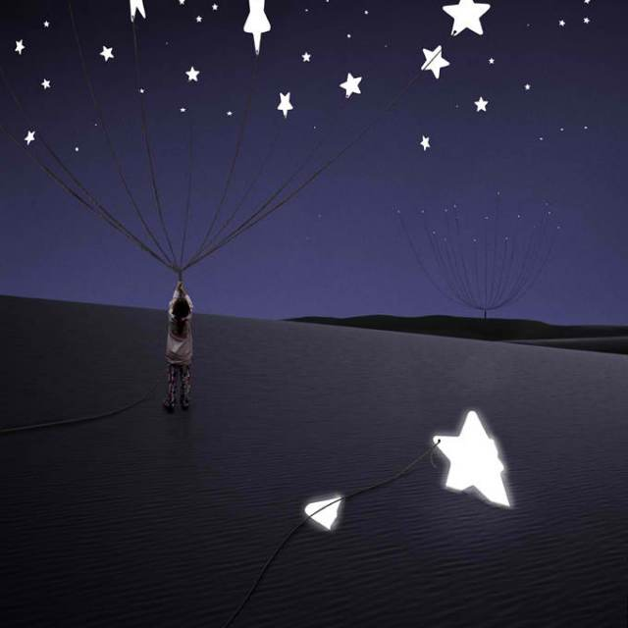
2^{η} Δραστηριότητα
Επεξεργασία ολοκλήρων ποιημάτων
Σε αυτήν την δραστηριότητα ο/η εκπαιδευτικός παραθέτει στην ολομέλεια της τάξης δύο ποιήματα με επίκεντρο το παιδί.
Γιάννης Ρίτσος «Όνειρο καλοκαιρινού μεσημεριού»
Νίκος Γκάτσος «Στο Σείριο υπάρχουνε παιδιά»
Κατά την διάρκεια της αναγνωστικής διαδικασίας ο/η εκπαιδευτικός, έχει παραθέσει μια σειρά από δραστηριότητες που οι ομάδες θα πρέπει να εκτελούν παράλληλά με την αφήγηση, ώστε να κρατιέται το ενδιαφέρον και η εγρήγορση των μαθητευομένων καθόλη την διάρκεια της ακρόασης.

Slide 29
Ανάλυση ποιημάτων
Οι μαθητές/τριες κατά την ακρόαση των ποιημάτων και όντας χωρισμένοι σε ομάδες θα αναλάβουν η κάθε μία και από μία δραστηριότητα.
Επισήμανση λεκτικών τρόπων του ποιητή, συγκινησιακή- ποιητική γλώσσα (εικονοπλασία, σύμβολα, σχήματα λόγου κτλ).
Εντοπισμός επαναλαμβανόμενων στίχων ή λέξεων
Εντοπισμός παρομοιώσεων και μεταφορών
Εντοπισμός των διαφορών στα μορφικά χαρακτηριστικά των ποιημάτων.
Στο τέλος οι δραστηριότητες παρουσιάζονται και σχολιάζονται στην τάξη.

Slide 30
3^{η} Δραστηριότητα
Οι ομάδες, μετά την ανάγνωση των ποιημάτων, μετακινούνται στο πίσω μέρος της αίθουσας που λειτουργεί ως χώρος της ποίησης και καλούνται να δημιουργήσουν μία αφίσα με στόχο να παρουσιάσουν το θέμα των ποιημάτων. Η αφίσα θα πρέπει να παρουσιάζει το κεντρικό θέμα καθώς επίσης κ τους ήρωες των ποιημάτων.
Οι αφίσες, τα κολλάζ και γενικότερα όλα τα δημιουργήματα των μαθητών/τριών θα κοσμούν την αίθουσα με στόχο την δημιουργία μίας αποδοτικότερης ατμόσφαιρας.

Slide 31
4^{η} δραστηριότητα
Επιστροφή στην ολομέλεια της τάξης.
Επιλέγουμε ένα μελοποιημένο ποίημα («Το κοχύλι» στίχοι Οδυσσέας Ελύτης μουσική Μιχάλης Τρανουδάκης)
Διαβάζουμε αρχικά τους στίχους του ποιήματος
Ακούμε το τραγούδι
Συζητάμε για την μουσική (αν μας αρέσει ή όχι, αν ταιριάζει στο τραγούδι κτλ.)
Οι μαθητές/τριες μαθαίνουν να τραγουδούν το συγκεκριμένο τραγούδι
Εντοπίζουμε και σχολιάζουμε τα μορφικά χαρακτηριστικά του ποιήματος

Slide 32
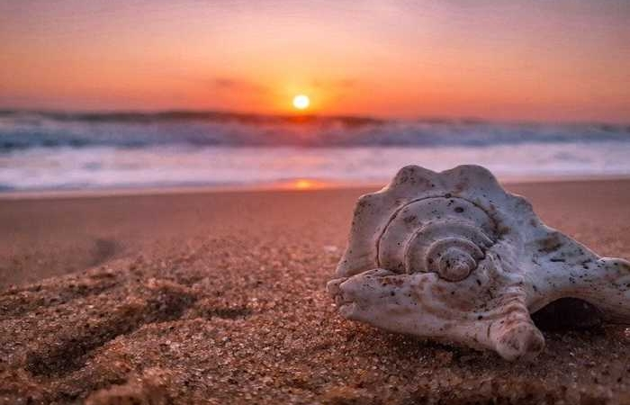
Το κοχύλι
Έπεσα για να κολυμπήσω
κι άφησα την καρδιά μου πίσω
Άφησα την καρδιά μου χάμω
σαν το κοχύλι μας στην άμμο
Πέρασαν όλες οι κοπέλες
με τα μαγιό και τις ομπρέλες
Ύστερα πέρασαν οι φίλοι
κανείς δε βρήκε το κοχύλι
Χρόνους και χρόνους κολυμπάω
πού να ‘ν’ η αγάπη για να πάω
Έφαγε η θάλασσα το βράχο
κι έμεινε το νησί μονάχο

Slide 33
Συζήτηση
Συζητάμε για τους συντελεστές του τραγουδιού
Τον ποιητή
Τον συνθέτη
Τον τραγουδιστή
Εξηγούμε στους μαθητές πως η μελοποίηση που ακούσαμε δεν είναι η μόνη δυνατή, αφού τους ίδιους στίχους κάποιος άλλος συνθέτης θα μπορούσε να τους μελοποιήσει διαφορετικά.
Συζητάμε το ενδεχόμενο να συνδυάσουμε τους συγκεκριμένους στίχους με άλλη μελωδία, είτε υπαρκτή είτε δική μας.

Slide 34
Δραστηριότητα Εμβάθυνσης
Βάζουμε άλλη μουσική, ήδη υπάρχουσα, στο ποίημα. Συγκεκριμένα:
- Βάζουμε στα παιδιά να ακούσουν την μουσική του Μιχάλη Τρανουδάκη για το ποίημα του Οδυσσέα Ελύτη «Η ποδηλάτισσα»
Προσπαθούμε να τραγουδήσουμε τα λόγια από «Το κοχύλι» με αυτή την μουσική.
Συζητάμε με τα παιδιά εάν τους άρεσε, τι τους έκανε εντύπωση με ποια άλλη γνωστή τους μουσική θα μπορούσαν να τραγουδήσουν τα ίδια λόγια.

Slide 35
5^{η} δραστηριότητα
Δραματοποίηση ποιήματος.
«Η θεατρική απόδοση ενός ποιήματος σύμφωνα με τη Gasparro Marie, Fallete (1994) τείνει στη εξερεύνηση των γλωσσικών και εννοιολογικών στοιχείων του γραπτού λόγου. Όταν οι μαθητές δραματοποιούν ένα ποίημα το ερμηνεύουν ταυτόχρονα , ώστε να πετύχουν την επικοινωνία. Με αυτό τον τρόπο χρησιμοποιούνται λεκτικά σήματα όπως η ένταση της φωνής, ο ρυθμός, ο τονισμός, η αργκό, η χρήση ιδιωματισμών, αλλά και μη λεκτική επικοινωνία, όπως η γλώσσα του σώματος, χειρονομίες και εκφράσεις του προσώπου
Στόχοι δραστηριότητας
Απόκτηση θεατρικής παιδείας
Ομαδοσυνεργατικό πνεύμα
Να διεγείρουν την φαντασία τους
Να αναπτύξουν την ενσυναίσθηση
Να αποκτήσουν αυτοέλεγχο και αυτοπεποίθηση
Gasparro Marie, Fallete,1994

Slide 36
Ο/Η εκπαιδευτικός σε συνεργασία με τους μαθητευόμενους, επιλέγουν ένα απόσπασμα από το ποίημα του Γιάννη Ρίτσου «Όνειρο καλοκαιρινού μεσημεριού», το οποίο θα δραματοποιήσουν.
Ο δάσκαλος ως αρχηγός του δράματος ή σκηνοθέτης καθόλη την διάρκεια της δραματοποίησης του ποιήματος βοηθά και εξηγεί στους μαθητές τυχόν δύσκολα σημεία του ποιήματος.
Οι μαθητές από την πλευρά τους επεξεργάζονται εις βάθος το ποίημα, την γλώσσα, το ύφος και τους χαρακτήρες. Έπειτα προετοιμάζονται για την δραματοποίηση, αναλαμβάνοντας τους ρόλους και πειραματίζονται με το ύφος, τις κινήσεις και τον τόνο της φωνής που πρέπει να έχουν .
Οι ρόλοι δεν θα περιοριστούν μόνο σε αυτούς που ορίζει το ποίημα, αλλά θα υπάρχουν μαθητές/τριες που θα αναλάβουν να δημιουργήσουν την αμφίεση των ηρώων (χάρτινα καπέλα, κτλ) και τα σκήνικά, την αφήγηση, την μουσική κ.ο.κ.

Slide 37
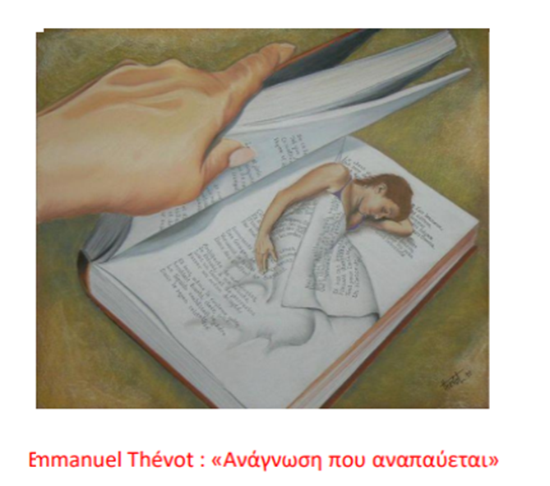
Γ΄ Φάση Μετά την ανάγνωση 4 Διδακτικές ώρες

Slide 38
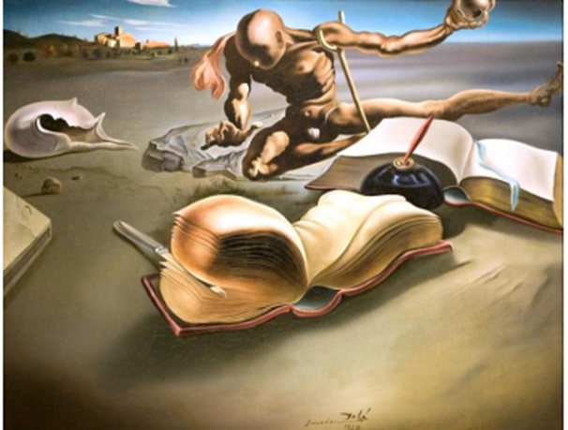
Η Τρίτη φάση είναι η δημιουργική φάση. Οι μαθητές/τριες αρχικά θα δημιουργήσουν ένα λεύκωμα και θα τοποθετήσουν μέσα όλο το υλικό που επεξεργάστηκαν καθ΄ όλη την διάρκεια του διδακτικού σεναρίου. Σε αυτή τη φάση θα δουλέψουν ατομικά για να καταφέρουν να εκφράσουν σκέψεις και συναισθήματα με δημιουργικό τρόπο.
Στόχος δραστηριότητας: Να έχουν συγκεντρωμένα όλα τα ποιήματα κάθε είδους που έχουν δουλέψει, ώστε να αποτελέσουν πηγή έμπνευσης για τις επόμενες δραστηριότητες.

Slide 39
1^{η} δραστηριότητα
Αφού οι μαθητευόμενοι πάρουν στα χέρια τους τα tablet θα ακούσουν με τα ακουστικά που θα τους έχουν δοθεί, το μελοποιημένο ποίημα «Παιδί με το γρατζουνισμένο γόνατο», των Οδυσσέα Ελύτη- Γιάννη Μαρκόπουλου. Το ποίημα θα τους δοθεί και σε έντυπη μορφή.
Στην συνέχεια θα τους δοθεί μία κόλλα Α4. Οι μαθητές θα διπλώσουν την κόλα στην μέση, όπου στην μία μεριά θα γράψουν το στίχο που τους έκανε εντύπωση και στην άλλη θα ζωγραφίσουν κάτι σχετικά με αυτό το στίχο.
Στο τέλος θα το παρουσιάσουν στην ολομέλεια.

Slide 40
2^{η} Δραστηριότητα Δημιουργία Λίμερικ
Βήμα 3^{ο} – 4^{ο}
Βήμα 1^{ο}
Στον πρώτο στίχο παρουσιάζω τον πρωταγωνιστή
Στον 3^{ο} και 4^{ο} στίχο γράφω για τις ενέργειες του πρωταγωνιστή και τις αντιδράσεις του περιβάλλοντος
Βήμα 2^{ο}
Βήμα 5^{ο}
Στον δεύτερο στίχο γράφω για την βασική ιδιότητα ή παραξενιά του πρωταγωνιστή
Στον 5^{ο} στίχο κάνω παραλλαγή του 1^{ου} στίχου και κλείνω το ποίημα με ένα επίθετο που ταιριάζει νοηματικά και προκαλεί εντύπωση

Slide 41
2^{η} Δραστηριότητα Δημιουργία Λίμερικ
Βήμα 3^{ο} – 4^{ο}
Βήμα 1^{ο}
Ήταν ……………………….. (κάποιος)
Όμως……………………..(κάτι έκανε)
Και………………………..(κάτι είπε)
Βήμα 2^{ο}
Βήμα 5^{ο}
Που…………………………(κάτι του συνέβαινε)
…………………………………(Βρες ένα περίεργο επίθετο γι΄ αυτόν).

Slide 42
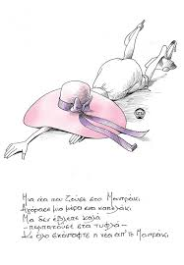
Στόχοι Δραστηριότητας
Να μάθουν βασικούς μηχανισμούς της ποιητικής γραφής
Να εξασκήσουν την ποιητική γραφή
Να αναπτύξουν την φαντασία και την δημιουργικότητά
Να εκφραστούν
Να διεγείρουν την φαντασία τους
•

Slide 43
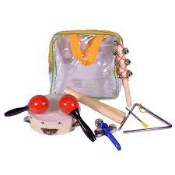
3η Δραστηριότητα Μελοποίηση ποιήματος Λίμερικ
Στην ομάδα που δημιουργήθηκε ο ένας μαθητής διαβάζει το ποίημα που δημιούργησε και ο άλλος προσπαθεί να παίξει κάποιο από τα μουσικά όργανα που του δόθηκαν.
Οι μαθητές απομονώνονται σε κάποια γωνία της αίθουσας ανά δυάδες.
Στο τέλος ο/η εκπαιδευτικός οργανώνει μία παράσταση με τα μελοποιημένα ποιήματα που δημιούργησαν οι μαθητές/τριες.
Μοιράζονται στους μαθητές/τριες μουσικά όργανα όπως μαράκες, ντέφι, τρίγωνα και μεταλλόφωνα.

Slide 44
Δ΄ Φάση ΑΞΙΟΛΟΓΗΣΗ

Slide 45
Η αξιολόγηση πραγματοποιείται καθ΄ όλη την διάρκεια του διδακτικού σεναρίου μέσω της συμμετοχής των μαθητών σε αυτό, από τις ομαδικές αλλά και ατομικές δραστηριότητες στις οποίες συμμετείχαν.
Οι μαθητευόμενοι αξιολογούνται ανάλογα με τις δεξιότητες που ανέπτυξαν. Ο/Η εκπαιδευτικός σαν απλός παρατηρητής, παρακολουθεί τις κινήσεις των μαθητών/τριων και παρεμβαίνει όπου αυτό κρίνεται απαραίτητο. Παράλληλα, σημειώνει την πρόοδο για κάθε μαθητευόμενο ξεχωριστά.
Επιπλέον, με τη λήξη του σεναρίου , οι ίδιοι οι εκπαιδευόμενοι θα συμπληρώσουν ένα μικρό ερωτηματολόγιο για το πώς τους φάνηκε το διδακτικό σενάριο και αν το βαθμολογούν θετικά η αρνητικά. Με αυτόν τον τρόπο και ο/η εκπαιδευτικός θα έχει την ευκαιρία για αυτοβελτίωση και αναπροσαρμογή των όσων συμπεριλαμβάνει το διδακτικό σενάριο.

Slide 46
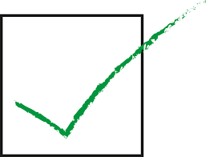
Αξιολόγηση διδασκαλίας
Τι μου άρεσε στο διδακτικό σενάριο;
Σημείωσε με ένα
Γράφω με λίγα λόγια…………………………………………………………………………………………………………………………………………………………………..
45%
55%
Τι θα άλλαζα;
Ψηφίζω θετικά
Ψηφίζω αρνητικά
Γράφω με λίγα λόγια…………………………………………………………………………………………………………………………………………………………………..
…………………
…………………

Slide 47
Ευχαριστούμε για την προσοχή σας
Βασιλόπουλος Ιωάννης, 5225
Σιδηροπούλου Δήμητρα, 4519

